Slide 1

Racing Stripes
Fast as F**k

Slide 2
Inhalt
Prioritäten und Inspiration
Massenabschätzung
Flügelgeometrie
Leitwerk
Rumpf und Elektronik
Zeitplan

Slide 3
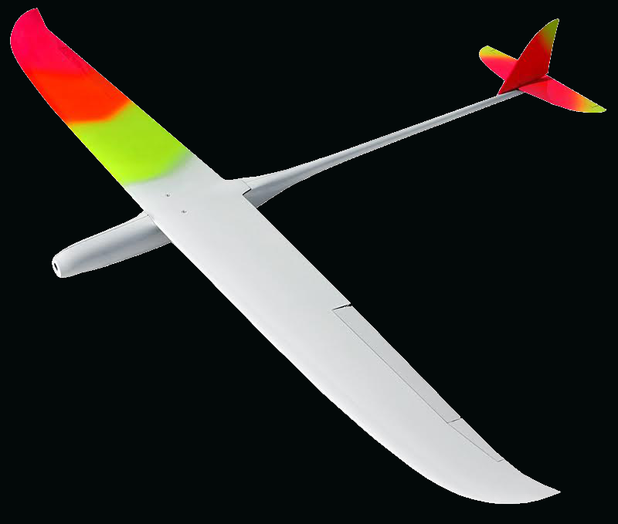
Prioritäten und Inspiration
Schnell und simple Konstruktion
Konfiguration Drachenflügler
->Pylon Racer
Notes:
Drachenflügler, weil einfache auslegung, klassisches Steuerungskonzept, getrennte Ansteuerungsmöglichkeiten sehr einfach zu realisieren
Wendig und stabil
In anlehnung an bewährte RCPlanes (siehe Pylon Racer)
Allerdings Pylon Racer wesentlich schneller

Slide 4
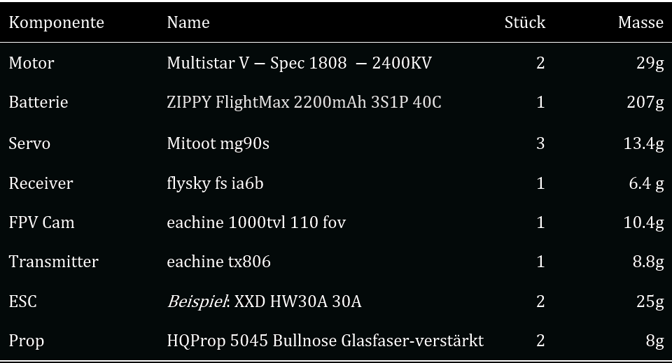
Massenabschätzung
Notes:
Gewicht der elektronischen Komponenten und der Antriebsteile in etwa 45% ausmachen. Etwa 32% macht der Rohbau aus. Rohbau effizienz bei ch-forrer.de orientiert
Rohbau alleine 300 g
Gesamtgewicht mit Rohbau ca. 700 g

Slide 5
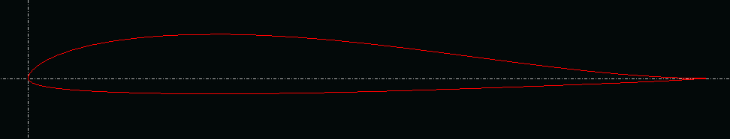
Flügelauslegung
Airfoil angelehnt an Pylon Racer
Profil HS 520
Anstellwinkel 4°
Streckung 6
Zuspitzung 0.8
Topdecker
Spannweite < 1 m
Notes:
Das Profil ist für höhere Fluggeschwindigkeiten ausgelegt. Vielleicht sollten wir uns nochmal umentscheiden zu einem Profil mit mehr Auftrieb bei geringerem Anstiegwinkel /Geschwindigkeiten
Die Streckung und Zuspitzung haben sich aus matlab ergeben.
Topdecker, da Stabilisation (Tiefdecker) und außerdem einfach zu bauen. (Mitteldecker)
Außerdem hatten wir unter Berücksichtigung der Anforderung spannweite < 1 m gewählt

Slide 6
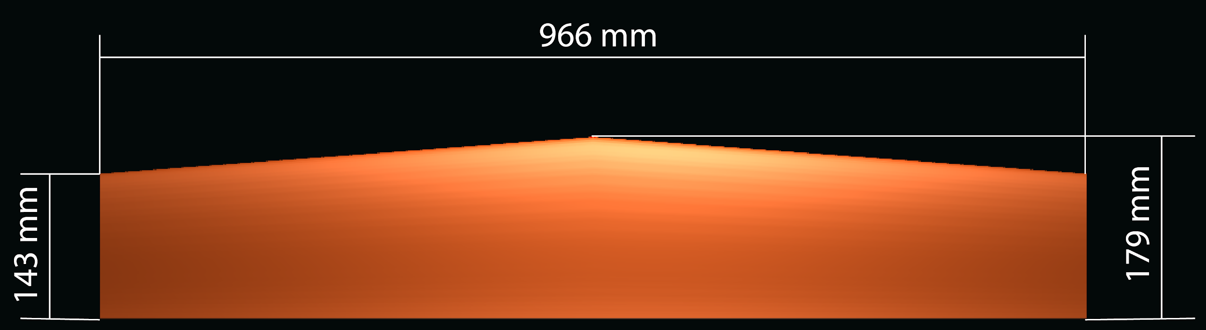
Flügel
Notes:
Trailing edge gerade, gut zu bauen mit Querruder. Querruder werden in den Flügel geschnitten
Maße wie angetragen

Slide 7
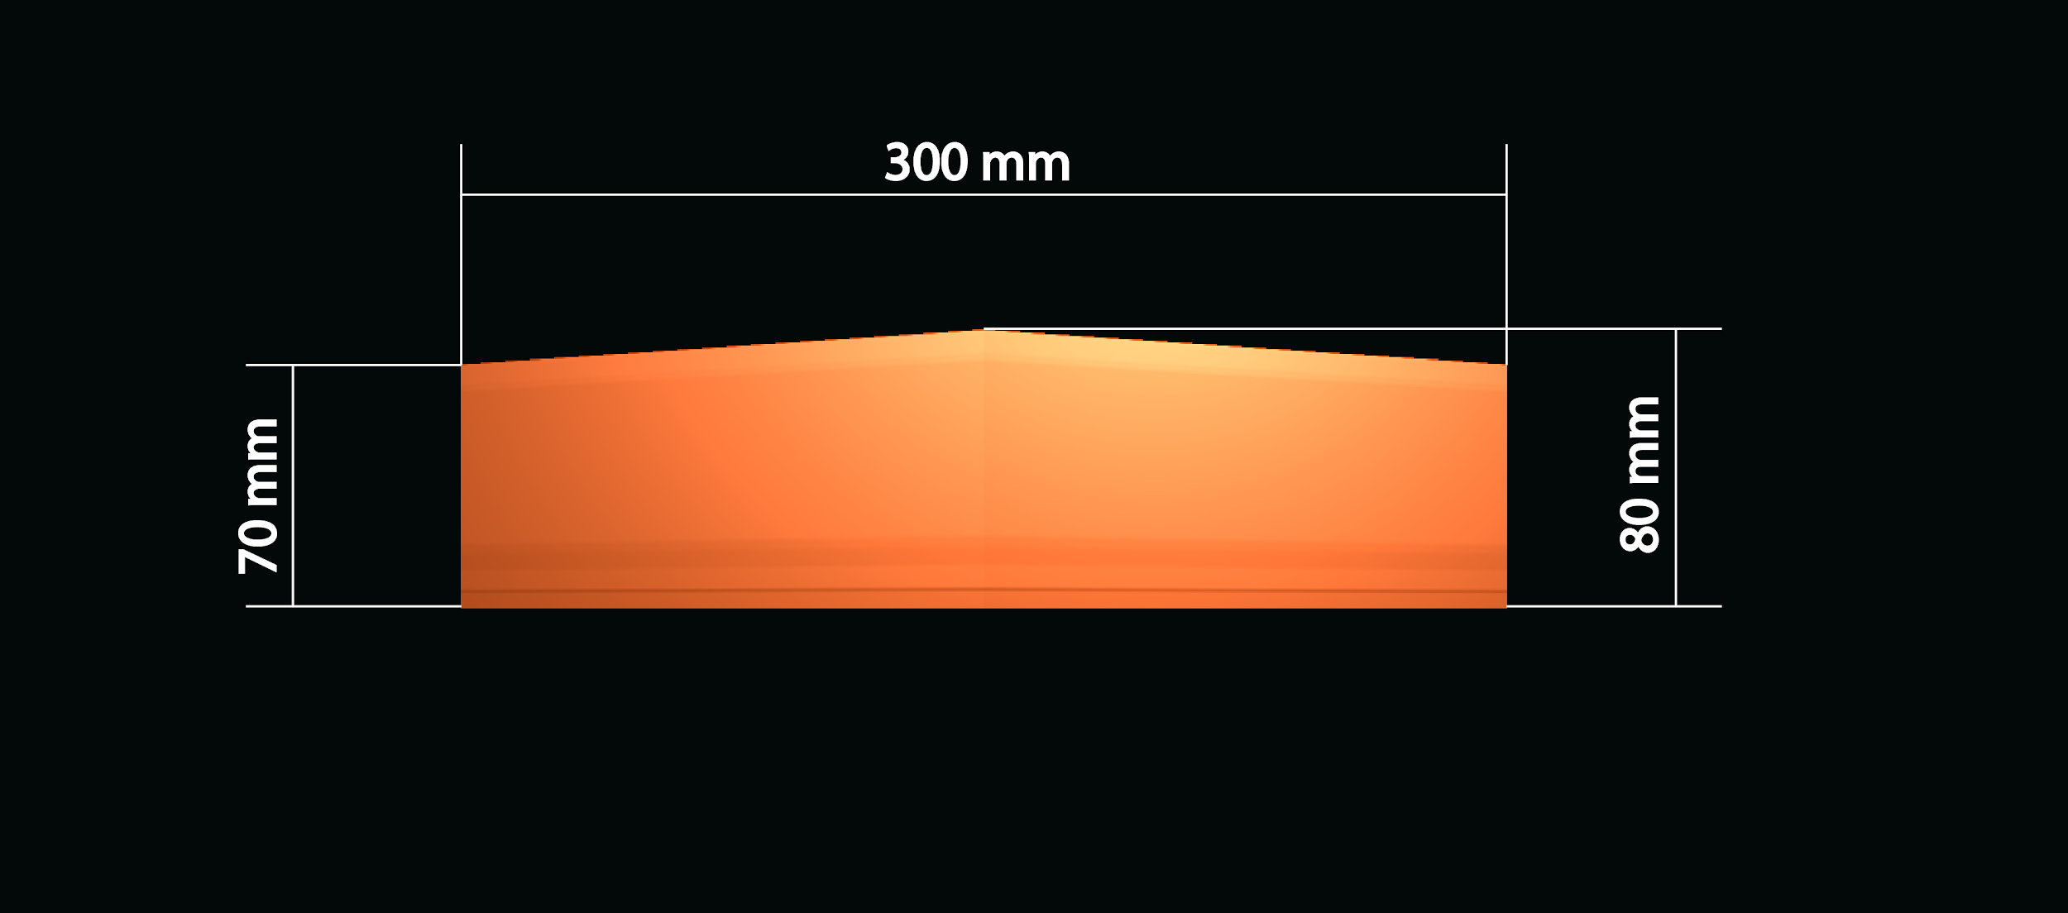
Leitwerk
Auslegung: cgCalk
Leitwerksvolumen 0.42
Material Foam Board
Kein Seitenruder, da differentialer Schub
Notes:
Richtwert Leitwerkvolumen 0.35 bis 0.5
Material Foambaord, da leicht und einfach zu verabeiten. Außerdem Leitwerk großer Hebelarm
Seitenleitwerk Maße 10*8/5 zur Stabilisation um die eigene Achse
Antriebskonzept erklären
F

Slide 8
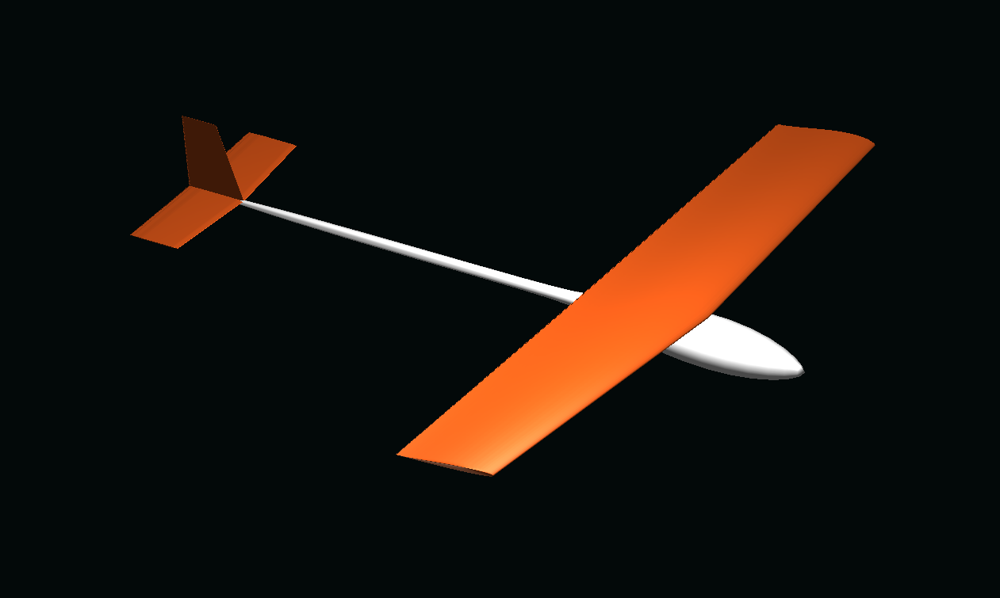
Flugzeuggeometrie

Slide 9
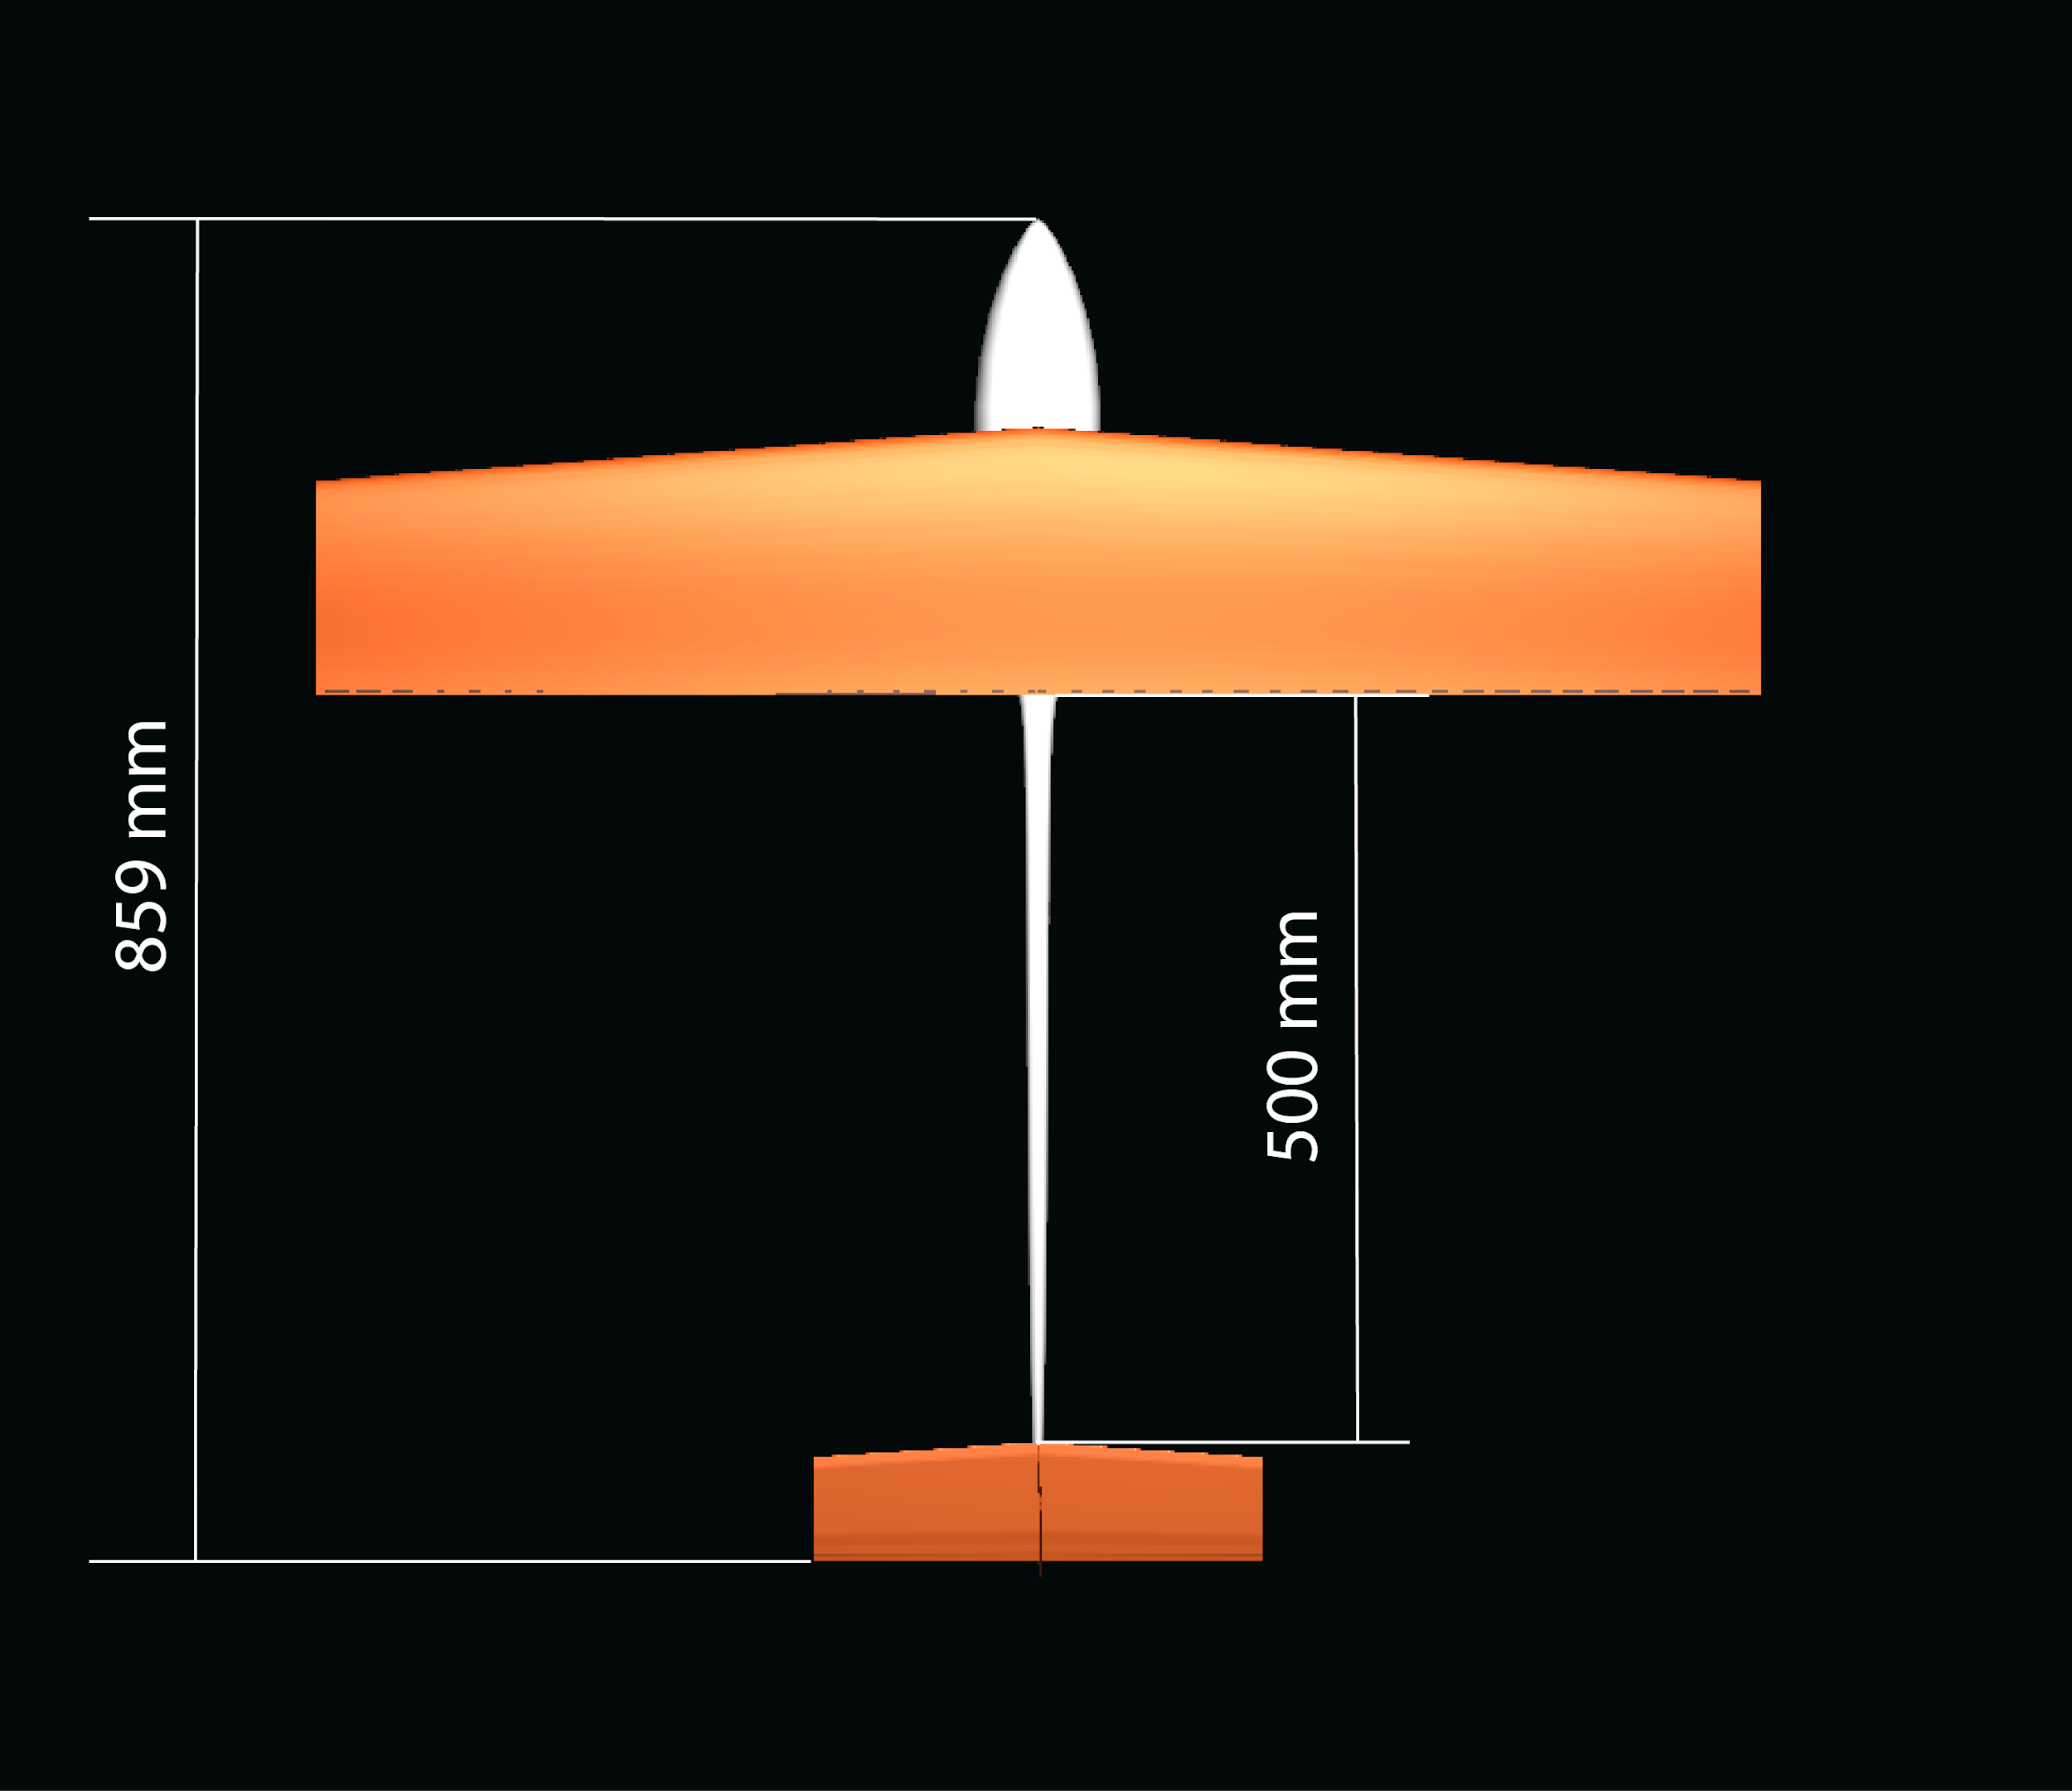
Flugzeuggeometrie

Slide 10
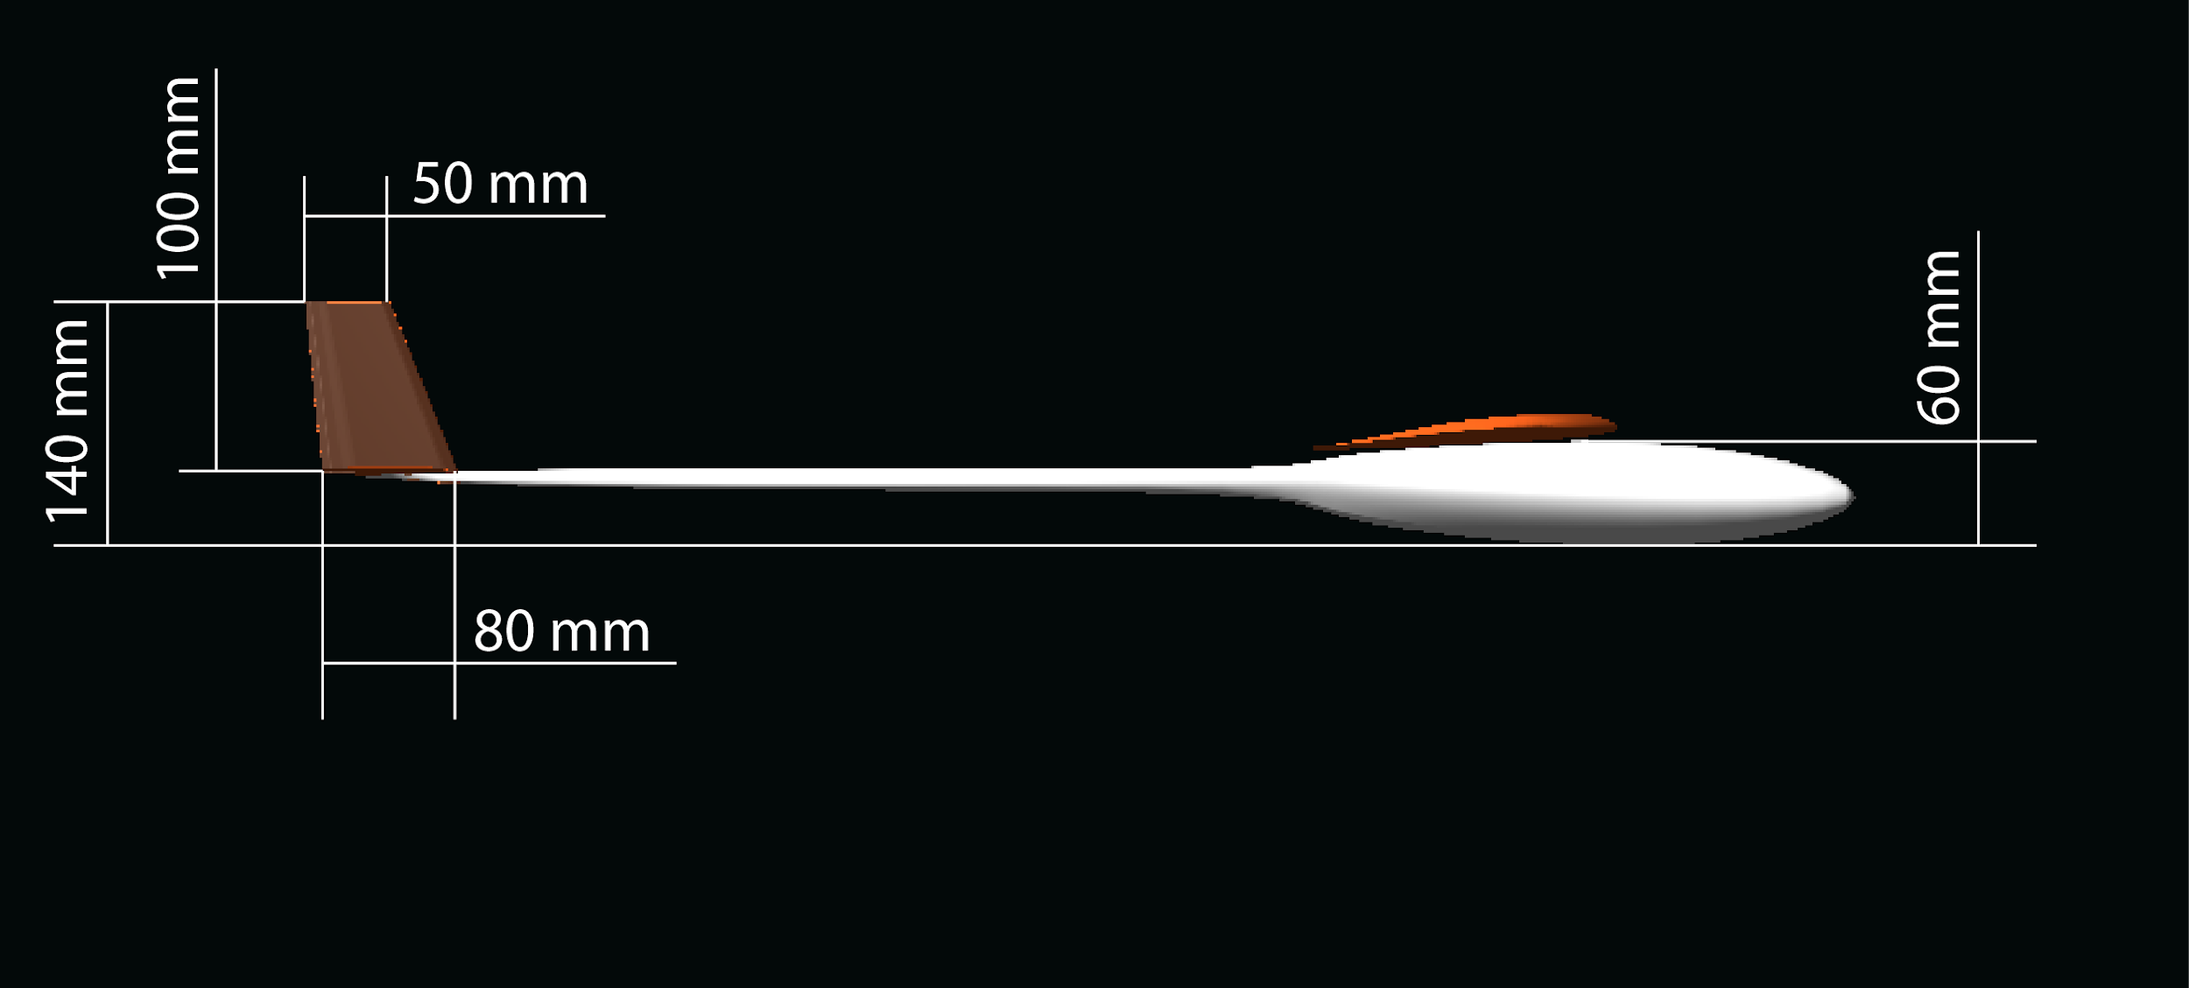
Flugzeuggeometrie

Slide 11
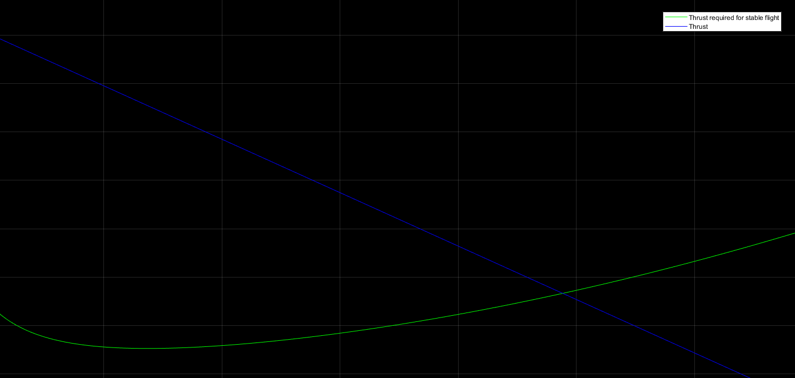
Performance
v min 13 m/s
v max 30 m/s
Notes:
V min geschätzt (Wurfgeschwindigkeit)
V max ergibt sich aus diagramm
Die Spannweite der Geschwindigkeit relativ klein
Profil abhängig?
Thrust ist der tatsächliche schub (gegen induzierten Luftwiderstand)

Slide 12
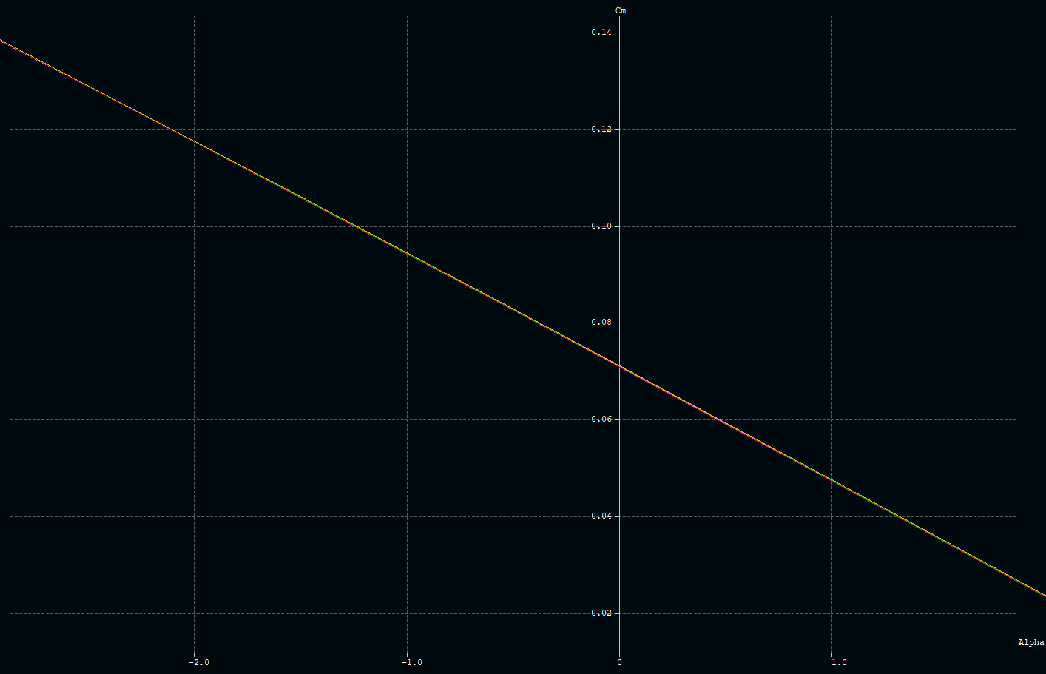
Performance
Flächenbelastung: 45 g / dm²
Cm/Alpha

Slide 13
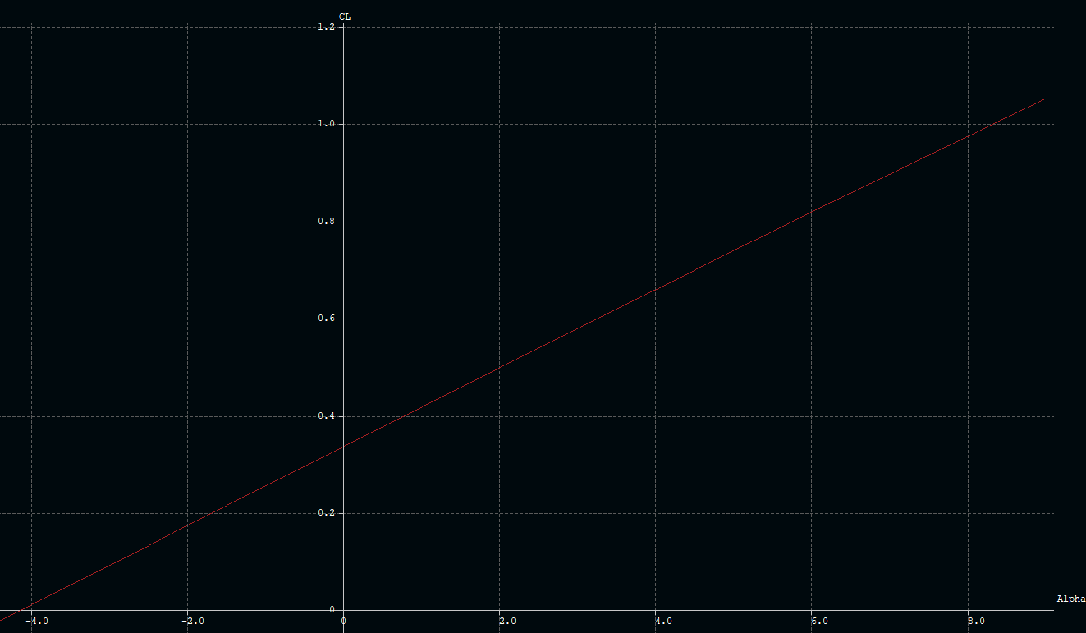
Performance
Ca/Alpha

Slide 14
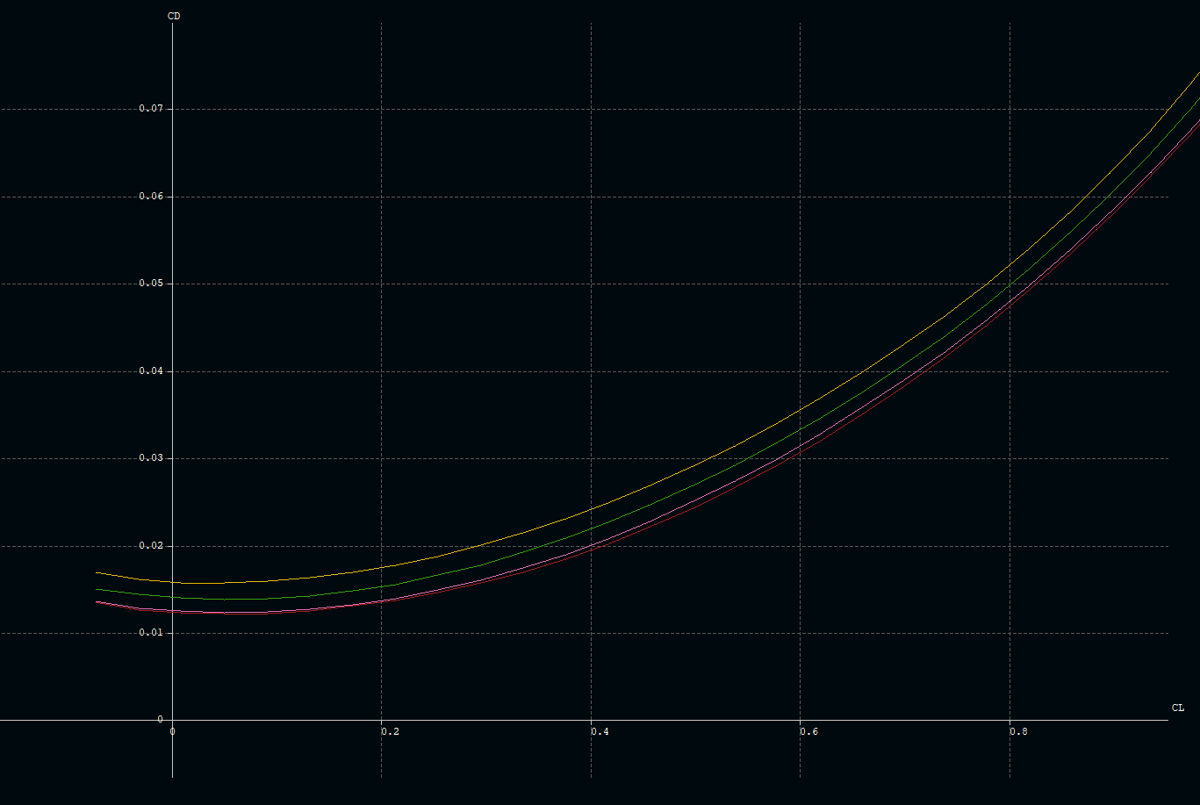

Performance
Cw/Ca

Slide 15
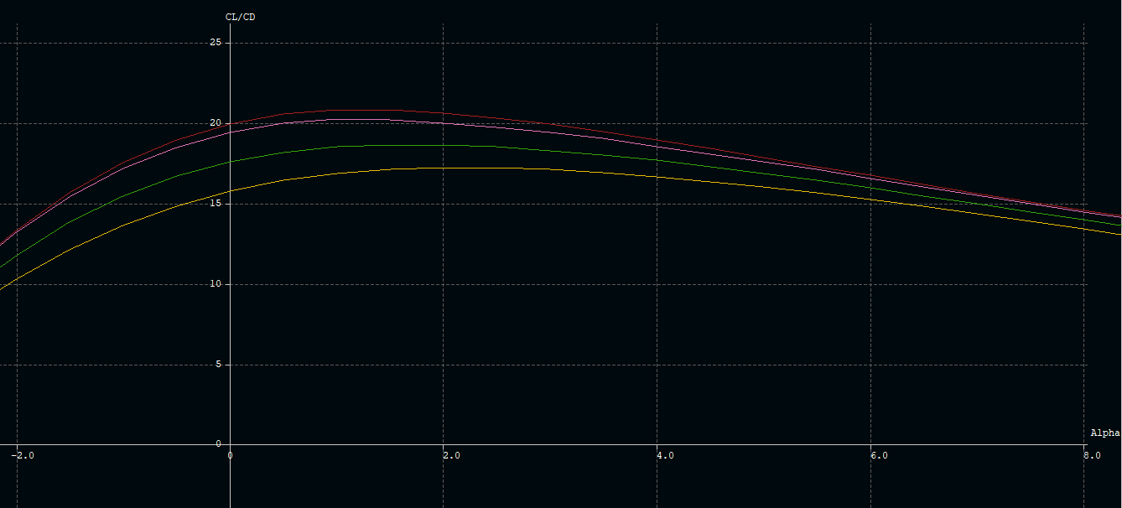
Performance
Gleitzahl/Alpha

Slide 16
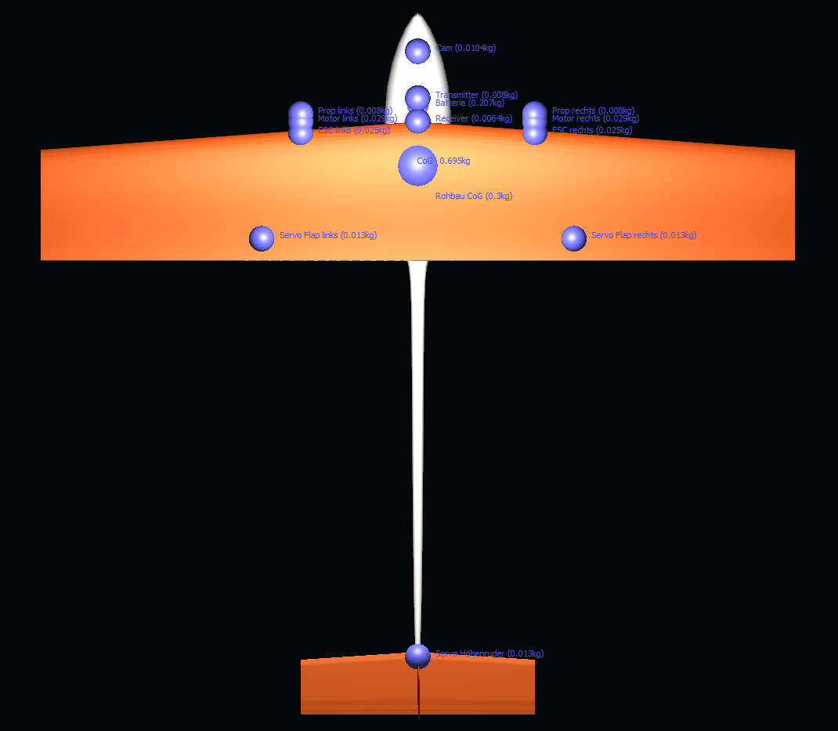
Rumpf und Elektronik
Notes:
2x ESC
Foamboard (rund)
Kohlefaser Stab
3x Servo
2x Motor

Slide 17
Zeitplan
Woche 1
Rumpf (Foam Board) und Leitwerk (Foam Board)
Woche 2
Rumpf (Camera Mount) und Flügel (schneiden)
Woche 3
Rumpf (Abschluss) und Flügel (Glasfaserlaminierung)

Slide 18
Zeitplan
Woche 4
Flügel (Klappen) und Leitwerk (Klappe)
Woche 5
Flügel (Elektronik) und Rumpf (Elektronik)
Woche 6
Flugzeug Zusammenbau und Konfiguration

Slide 19
Vielen Dank fürs Zuhören

